Slide 1
NGHIÊN CỨU HỖ TRỢ CHUẨN ĐOÁN BỆNH LAO DỰA VÀO HỌC MÁY
ĐẠI HỌC THÁI NGUYÊN
TRƯỜNG ĐẠI HỌC CÔNG NGHỆ THÔNG TIN VÀ TRUYỀN THÔNG
Giáo viên hướng dẫn: PGS.TS Đỗ Năng Toàn
Học viên thực hiện: Nguyễn Hữu Khánh

Slide 2

ĐẶT VẤN ĐỀ
ĐẠI HỌC THÁI NGUYÊN
TRƯỜNG ĐẠI HỌC CÔNG NGHỆ THÔNG TIN VÀ TRUYỀN THÔNG
- TÌNH HÌNH BỆNH LAO THẾ GIỚI
- TÌNH HÌNH BỆNH LAO VIỆT NAM
Notes:
Theo báo cáo của Tổ chức Y tế thế giới năm 2020 về kiểm soát bệnh lao toàn cầu
Tình hình bệnh lao thế giới
Năm 2019 trên toàn cầu có khoảng 10 triệu người hiện mắc lao
Bệnh lao là nguyên nhân gây tử vong đứng hàng thứ hai trong các bệnh nhiễm trùng
Do tác động ngắn hạn của đại dịch Covid-19, tử vong do lao có thể tăng đáng kể trong năm 2020
Tình hình bệnh lao Việt Nam
Đứng thứ 11 trong 30 nước có số người bệnh lao cao nhất trên toàn cầu
Hàng năm, ước tính có 17.000 trường hợp tử vong do lao tại Việt Nam

Slide 3
ĐẶT VẤN ĐỀ
ĐẠI HỌC THÁI NGUYÊN
TRƯỜNG ĐẠI HỌC CÔNG NGHỆ THÔNG TIN VÀ TRUYỀN THÔNG
SỰ CẦN THIẾT CỦA NGHIÊN CỨU
BÀI TOÁN CHUẨN ĐOÁN BỆNH LAO
Notes:
Sự cần thiết của nghiên cứu
Chẩn đoán bệnh lao không thật sự khó nhưng phải chẩn đoán sớm và chẩn đoán đung để khởi động điều trị sớm, việc này rất cần việc ứng dụng công nghệ thông tin vào quá trình chuẩn đoán, đặc biệt là học máy, học sâu
Xuất phát từ sự cần thiết của việc áp dụng những tiến bộ học máy, học sâu như đã trình bày, em đã thực hiện đề tài "Nghiên cứu hỗ trợ chuẩn đoán bệnh lao dựa vào học máy". Đề tài đảm bảo được sự phù hợp và tính khoa học cần thiết, đặc biệt có tính ứng dụng thực tiễn cao.
Bài toán chuẩn đoán bệnh lao
Các dữ liệu chuẩn đoán bệnh lao: Để chuẩn đoán được bệnh lao cần dựa vào rất nhiều dữ liệu từ lâm sàng đến cận lâm sàng. Tuy vậy, do mục tiêu, đối tượng nghiên cứu, phạm vi nghiên cứu, nên luận văn chỉ tập trung nghiên cứu hỗ trợ chuẩn đoán bệnh lao qua các hình ảnh x-quang phổi thường quy dựa vào học máy, học sâu.
bài toán này chính là bài toán phân loại ảnh trong Thị giác Máy - Computer Vision. ta có tập dữ liệu ảnh chụp x-quang phổi đã được gán nhãn làm hình ảnh đầu vào (input). Tập dữ liệu trên được một nhóm các nhà nghiên cứu từ Đại học Qatar, Doha, và Đại học Dhaka, Bangladesh cùng với các cộng tác viên của họ từ Malaysia phối hợp với các bác sĩ từ Hamad Medical Corporation và Bangladesh đã tạo ra một cơ sở dữ liệu về hình ảnh X-quang phổi cho người có lao cùng với hình ảnh người không có lao.
Từ tập dữ liệu trên, ta sẽ tiến hành huấn luyện các mô hình học sâu của luận văn sau đó dung mô hình này để thực hiện nhiêm vụ phân loại, dự đoán về khả năng ảnh x-quang phổi được đưa vào là của người có lao hay không, đây là nhãn (label) đầu ra (output) mong muốn cho bài toán.

Slide 4
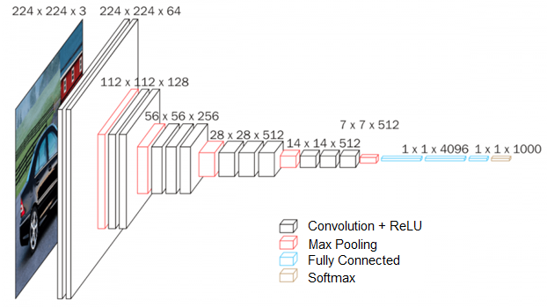
MÔ HÌNH VGG
ĐẠI HỌC THÁI NGUYÊN
TRƯỜNG ĐẠI HỌC CÔNG NGHỆ THÔNG TIN VÀ TRUYỀN THÔNG
Mô hình VGG là gì?
Cấu hình VGG16
Ưu, nhược điểm của mô hình VGG
Hình 1: Cấu hình VGG16
Notes:
Mô hình VGG: VGG là viết tắt của Visual Geometry Group; nó là một kiến trúc CNN sâu tiêu chuẩn với nhiều lớp được Karen Simonyan và Andrew Zisserman đã đề xuất ý tưởng vào năm 2013. Họ gọi nó là VGG theo tên bộ phận của Visual Geometry Group tại Đại học Oxford nơi họ làm việc.
Kiến trúc VGG
2 tác giả đưa ra 6 cấu hình có số lớp khác nhau từ 11 đến 19 lớp
Mô hình VGG16, hoặc VGGNet, là một mạng nơ-ron phức hợp hỗ trợ 16 lớp. Mô hình VGG16 đạt được độ chính xác gần như 92,7% trong bài kiểm tra top 5 trong ImageNet. Trong tất cả các cấu hình, VGG16 được xác định là mô hình hoạt động tốt nhất trên tập dữ liệu ImageNet.
Ưu nhược điểm của mô hình VGG
Ưu điểm:
VGG đã mang đến một sự cải tiến lớn về độ chính xác và cải thiện cả về tốc độ. Điều này chủ yếu là do cải thiện độ sâu của mô hình.
Sự gia tăng số lượng các lớp với các hạt nhân nhỏ hơn làm tăng tinh phi tuyến tính, điều này luôn luôn là một điều tích cực trong học sâu
VGG mang theo nhiều kiến trúc khác nhau được xây dựng dựa trên khái niệm tương tự. Điều này cung cấp cho chúng ta nhiều lựa chọn hơn về kiến trúc nào có thể phù hợp nhất với ứng dụng của chúng ta.
Nhược điểm:
Một vấn đề của VGG liên quan đến giới hạn tính toán của máy tinh cũng khiến cho việc huấn luyện không hiệu quả khi số lượng hidden layers lớn lên. Vấn đề này có tên là vanishing gradient.
Một trong những nhược điểm quan trọng của mạng VGG16 là nó là một mạng khổng lồ, có nghĩa là cần nhiều thời gian hơn để đào tạo các tham số của nó.

Slide 5
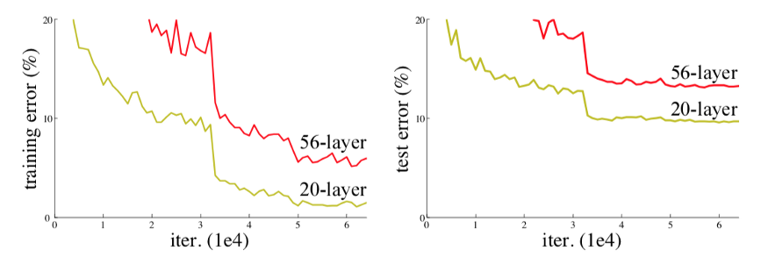
MÔ HÌNH RESNET
ĐẠI HỌC THÁI NGUYÊN
TRƯỜNG ĐẠI HỌC CÔNG NGHỆ THÔNG TIN VÀ TRUYỀN THÔNG
Mô hình ResNet là gì?
Vấn đề lỗi trên tập huấn luyện và kiểm tra của các mạng neuron thuần
Hình 2: Lỗi trên tập huấn luyện và tập kiểm tra của mạng neuron thuần
Notes:
Mô hình ResNet: ResNet (Residual Network) được giới thiệu vào năm 2015 bởi Kaiming He. Hiện tại có rất nhiều biến thể của kiến trúc ResNet với số lớp khác nhau như ResNet-18, ResNet-34, ResNet-50, ResNet-101, ResNet-152,...với tên là ResNet theo sau là một số chỉ kiến trúc ResNet với số lớp nhất định. Mô hình này giải quyết khá tốt vấn đề lỗi trên tập huấn luyện và tập kiểm tra mà các mạng Neuron thuần gặp phải.
Vấn đề lỗi trên tập huấn luyện và tập kiểm tra của các mạng Neuron thuần
Kaiming He đã thí nghiệm và đưa ra kết luận khi tăng số lượng layer của mạng từ 20 lên 56 thì lỗi trên tập huấn luyện và trên tập kiểm tra của mạng 56 layer đều cao hơn so với mạng 20 layer

Slide 6
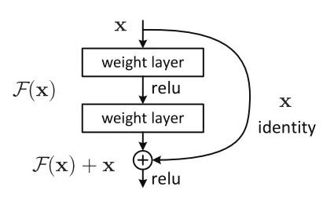
MÔ HÌNH RESNET
ĐẠI HỌC THÁI NGUYÊN
TRƯỜNG ĐẠI HỌC CÔNG NGHỆ THÔNG TIN VÀ TRUYỀN THÔNG
Phương pháp giải quyết của mô hình ResNet
Hình 3: Residual Block
Notes:
Phương pháp giải quyết của mô hình ResNet
ResNet đưa ra phương phán cho vấn đề trên là sử dụng kết nối "tắt“ đồng nhất để xuyên qua một hay nhiều lớp. Một khối như vậy được gọi là một Residual Block (hình 3). Ý tưởng chính của phương pháp này thực ra rất đơn giản, Resnet thực hiện residual mapping để copy thông tin từ các layer nông shallow layer trước đó đến các layer sâu hơn. Residual mapping đơn giản là việc cộng trực tiếp x vào đầu ra của các stacked block F(x) với dữ liệu đầu vào có cùng kích thước với dữ liệu đầu ra, hoặc cộng Conv(x) với đầu ra nếu kích thước dữ liệu đầu vào và đầu ra khác nhau.

Slide 7
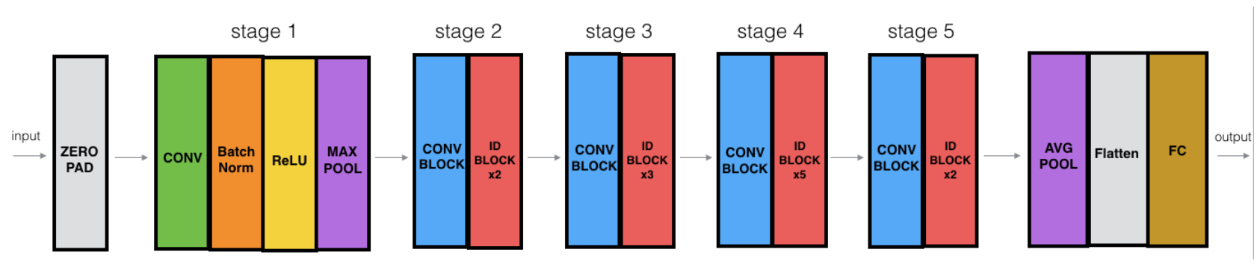
MÔ HÌNH RESNET
ĐẠI HỌC THÁI NGUYÊN
TRƯỜNG ĐẠI HỌC CÔNG NGHỆ THÔNG TIN VÀ TRUYỀN THÔNG
Cấu hình mô hình ResNet
Hình 4: Cấu hình mô hình ResNet
Notes:
Cấu hình mô hình ResNet
"ID BLOCK" trong hình trên là viết tắt của từ Identity block và ID BLOCK x3 nghĩa là có 3 khối Identity block chồng lên nhau. Nội dung hình 4 như sau:
Zero-padding: Input với (3,3)
Stage 1: Tích chập (Conv1) với 64 filters với shape(7,7), sử dụng stride (2,2). BatchNorm, MaxPooling (3,3).
Stage 2: Convolutiontal block sử dụng 3 filter với size 64x64x256, f=3, s=1. Có 2 Identity blocks với filter size 64x64x256, f=3.
Stage 3: Convolutional sử dụng 3 filter size 128x128x512, f=3,s=2. Có 3 Identity blocks với filter size 128x128x512, f=3.
Stage 4: Convolutional sử dụng 3 filter size 256x256x1024, f=3,s=2. Có 5 Identity blocks với filter size 256x256x1024, f=3.
Stage 5 :Convolutional sử dụng 3 filter size 512x512x2048, f=3,s=2. Có 2 Identity blocks với filter size 512x512x2048, f=3.
The 2D Average Pooling : sử dụng với kích thước (2,2).
The Flatten.
Fully Connected (Dense) : sử dụng softmax activation.

Slide 8
MÔ HÌNH RESNET
ĐẠI HỌC THÁI NGUYÊN
TRƯỜNG ĐẠI HỌC CÔNG NGHỆ THÔNG TIN VÀ TRUYỀN THÔNG
Ưu điểm của mô hình ResNet
Cải thiện đáng kể hiệu suất đào tạo mô hình
Giải quyết được khá tốt vấn đề Vanishing Gradient của các mạng CNN thuần
Có thể đào tạo các mạng với số lớp rất lớn mà không làm tăng tỷ lệ đào tạo lỗi
Nhược điểm của mô hình ResNet
Đối với mạng sâu hơn, việc phát hiện lỗi trở nên khó khăn
Nếu mạng quá nông, việc đào tạo có thể rất kém hiệu quả.
Notes:
Ưu điểm:
Kiến trúc ResNet không cần phải kích hoạt tất cả các nơ-ron trong mọi epoch (một epoch được tính là khi chúng ta đưa tất cả dữ liệu trong tập train vào mạng neural network 1 lần). Điều này làm giảm đáng kể thời gian đào tạo và cải thiện độ chính xác. Khi một đặc trưng đã được học, nó sẽ không cố gắng học lại mà tập trung vào việc học các đặc trưng mới hơn. Một cách tiếp cận rất thông minh đã cải thiện đáng kể hiệu suất đào tạo mô hình.
ResNets giải quyết được khá tốt vấn đề Vanishing Gradient của các mạng CNN thuần.
Có thể đào tạo dễ dàng các mạng với số lớp rất lớn mà không làm tăng tỷ lệ đào tạo lỗi.
Nhược điểm:
Đối với mạng sâu hơn, việc phát hiện lỗi trở nên khó khăn.
Nếu mạng quá nông, việc đào tạo có thể rất kém hiệu quả

Slide 9
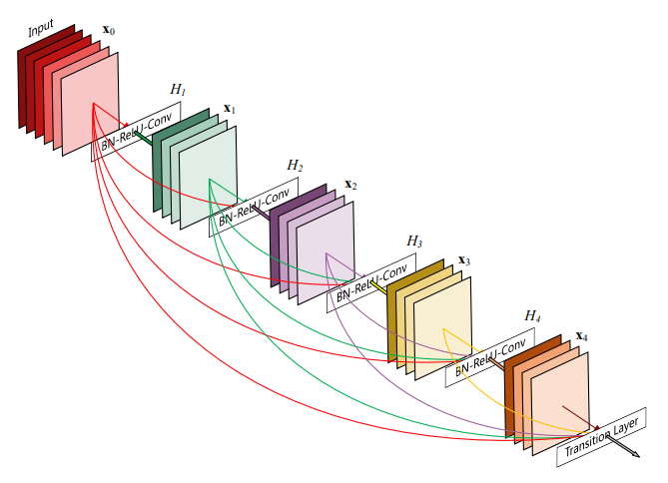
MÔ HÌNH DENSENET
ĐẠI HỌC THÁI NGUYÊN
TRƯỜNG ĐẠI HỌC CÔNG NGHỆ THÔNG TIN VÀ TRUYỀN THÔNG
Mô hình DenseNet là gì?
Kết nối dày đặc - Dense connectivity
Hàm tổng hợp - Composite function
Tầng hợp nhất - Pooling layers
Tỉ lệ phát triển - Growth rate
Các lớp nút cổ chai - Bottleneck layers
Độ nén - Compression
Hình 5: Kiến trúc DenseNet
Notes:
Mô hình DenseNet: DenseNet - Dense Convolutional Network (Mạng Tích chập Kết nối Dày đặc) - là một trong những biến thể mở rộng của Resnet và là một kiến trúc mạng, trong đó mỗi lớp được kết nối trực tiếp với mỗi lớp khác nhau theo kiểu chuyển tiếp. Đối với mỗi lớp, các bản đồ đặc trưng (feature map) của tất cả các lớp ở phần trước được coi là các đầu vào riêng biệt và ở đó các bản đồ tính năng lại tiếp tục làm đầu vào cho tất cả các lớp tiếp theo.
Kết nối dày đặc – Dense Connectivity: Để cải thiện hơn nữa luồng thông tin giữa các lớp, DenseNet đề xuất một mô hình kết nối mà từ bất kỳ lớp nào cũng có thể kết nối đến tất cả các lớp tiếp theo. Do khả năng kết nối dày đặc của nó, Gao Huang gọi kiến trúc mạng này là Mạng kết nối dày đặc (DenseNet).
Hàm tổng hợp - Composite function: là một hàm tổng hợp của ba hoạt động liên tiếp: Batch Normalization (BN), tiếp theo là một hàm tinh chỉnh các đơn vị tuyến tính (ReLU) và một tích chập 3 x 3 (Conv).
Tầng hợp nhất - Pooling layers: một phần thiết yếu của mạng tích chập là các lớp lấy mẫu xuống làm thay đổi kích thước của bản đồ đối tượng. Để tạo điều kiện thuận lợi cho việc giảm tần số lấy mẫu trong kiến trúc, DenseNet chia mạng thành nhiều khối dày đặc được kết nối với nhau. DensetNet đề cập đến các lớp giữa các khối là các lớp chuyển tiếp, các lớp này thực hiện tích chập (Conv) và hợp nhất (Pooling).
Tỉ lệ phát triển - Growth rate: Tỉ lệ phát triển quy định lượng thông tin mới mà mỗi lớp đóng góp vào trạng thái toàn cục. Trạng thái toàn cục, sau khi được lưu trữ, có thể được truy cập từ mọi nơi trong mạng mà không cần phải sao chép nó từ lớp này sang lớp khác.
Các lớp nút cổ chai - Bottleneck layers: Mặc dù mỗi lớp chỉ tạo ra k bản đồ đặc trưng đầu ra, nhưng nó thường có nhiều đầu vào hơn. Người ta lưu ý rằng tích chập 1 Ö 1 có thể được đưa vào làm lớp nút cổ chai trước mỗi tích chập 3 x 3 để giảm số lượng bản đồ đặc trưng đầu vào và từ đó để cải thiện hiệu quả tính toán.
Độ nén - Compression Để cải thiện hơn nữa độ nhỏ gọn của mô hình, chúng ta có thể giảm số lượng bản đồ đặc trưng ở các lớp chuyển tiếp. Nếu một khối dày đặc chứa m bản đồ đặc trưng, để lớp chuyển tiếp sau tạo ra (theta) θm bản đồ đặc trưng đầu ra, trong đó 0 < θ ≤ 1 được gọi là hệ số nén.

Slide 10
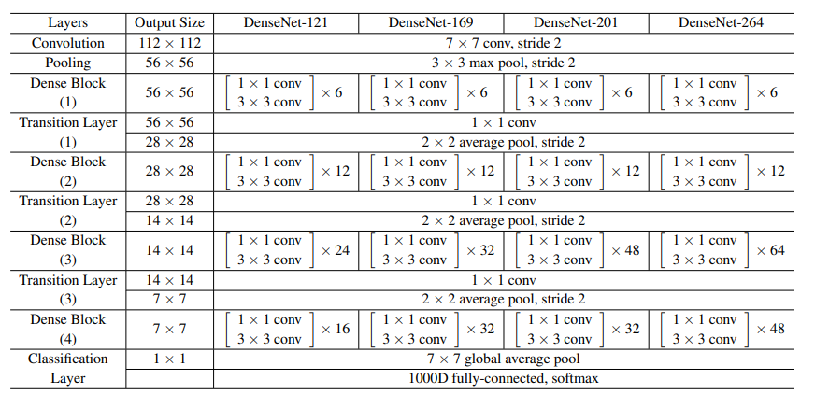
MÔ HÌNH DENSENET
ĐẠI HỌC THÁI NGUYÊN
TRƯỜNG ĐẠI HỌC CÔNG NGHỆ THÔNG TIN VÀ TRUYỀN THÔNG
Cấu hình mô hình DenseNet
Hình 5: Các cấu hình của DenseNet
Notes:
Cấu hình mô hình DenseNet:
DenseNets được chia thành nhiều khối dày đặc DenseBlock. Mỗi kiến trúc bao gồm bốn DenseBlock với số lượng lớp khác nhau. Phần đầu tiên của kiến trúc DenseNet bao gồm Lớp chuyển đổi 2 bước 7x7, tiếp theo là lớp MaxPooling 3x3 bước-2. Và khối dày đặc thứ tư được theo sau bởi một Lớp phân loại chấp nhận các bản đồ đặc trưng của tất cả các lớp của mạng để thực hiện phân loại. Ngoài ra, các phép toán tích chập bên trong mỗi kiến trúc là các lớp Cổ chai. Điều này có nghĩa là Conv 1x1 làm giảm số lượng kênh trong đầu vào và Conv 3x3 thực hiện hoạt động tích chập trên phiên bản đã biến đổi của đầu vào với số lượng kênh giảm hơn so với đầu vào.

Slide 11
MÔ HÌNH DENSENET
ĐẠI HỌC THÁI NGUYÊN
TRƯỜNG ĐẠI HỌC CÔNG NGHỆ THÔNG TIN VÀ TRUYỀN THÔNG
Ưu điểm
Giải quyết khá tốt vấn đề vanishing-gradient của các mạng CNN thuần.
Cải thiện sự truyền tải đặc trưng giữa các lớp.
Giảm đáng kể số lượng tham số.
Khuyến khích sử dụng lại các đặc trưng.
Nhược điểm
Kết nối quá mức không chỉ làm giảm hiệu suất tính toán và hiệu quả tham số của mạng mà còn làm cho các mạng dễ bị overfitting.
Notes:
Ưu điểm
Giải quyết khá tốt vấn đề vanishing-gradient của các mạng CNN thuần.
Cải thiện sự truyền tải đặc trưng giữa các lớp.
Giảm đáng kể số lượng tham số.
Khuyến khích sử dụng lại các đặc trưng.
Nhược điểm
Kết nối quá mức không chỉ làm giảm hiệu suất tính toán và hiệu quả tham số của mạng mà còn làm cho các mạng dễ bị overfitting.

Slide 12
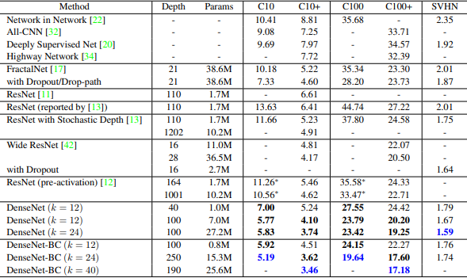
CHƯƠNG TRÌNH THỬ NGHIỆM
ĐẠI HỌC THÁI NGUYÊN
TRƯỜNG ĐẠI HỌC CÔNG NGHỆ THÔNG TIN VÀ TRUYỀN THÔNG
Lựa chọn mô hình đã hệ thống hóa
Hình 6: Tỉ lể lỗi trên tập dữ liệu CIFAR và SVHN của các mô hình CNN
Notes:
Tại công bố của Karen Simonyan và Andrew Zisserman [7], các tác giả có thông tin mạng VGG có số lượng tham số khổng lồ từ 133 - 144 triệu. Với hệ thống được hỗ trợ là bốn NVIDIA Titan Black GPUs, việc đào tạo một mô hình đơn chiếm tới 2-3 tuần tùy thuộc vào cấu trúc. Chính vì vấn đề thời gian và nguồn tài nguyên nghiên cứu không thể đáp ứng nên chương trình thử nghiệm sẽ không áp dụng mô hình VGG.
Tham khảo kết quả nghiên cứu được công bố của Gao Huang [9] được thông tin tại hình 3.1 về so sánh tỷ lệ lỗi trên tập dữ liệu CIFAR và SVHN của các mô hình CNN, đặc biệt là mô hình ResNet và các biến thể của nó ta dễ dàng nhận ra DenseNet có tỉ lể lỗi thấp hơn so với các mô hình ResNet, số lượng tham số cũng có ít hơn ResNet. Từ đây có thể nhận thấy 43 rõ nên áp dụng mô hình DenseNet. Chính vì những cơ sở trên, học viên quyết định sử dụng mô hình DenseNet cho phần mềm thử nghiệm của luận văn

Slide 13
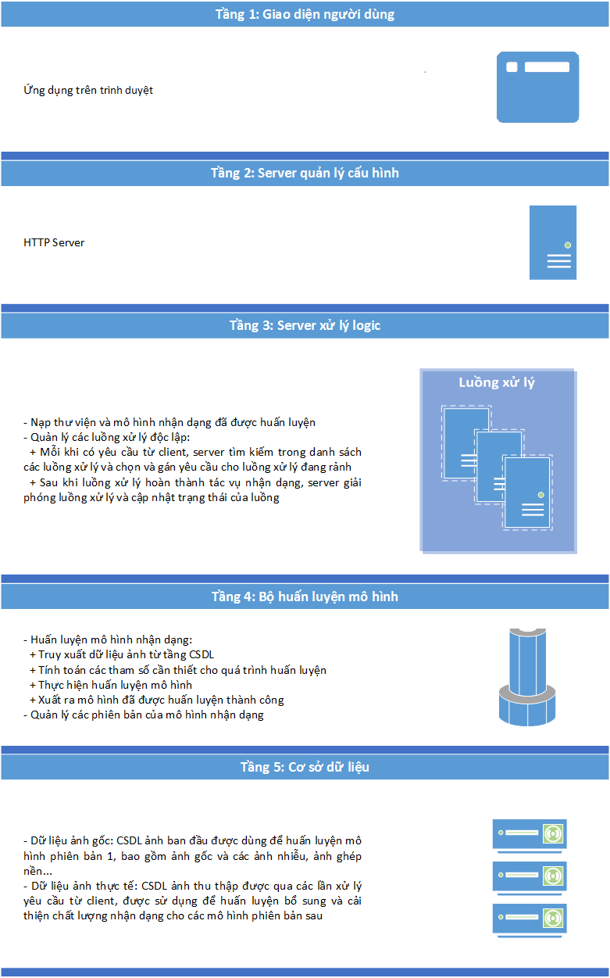
CHƯƠNG TRÌNH THỬ NGHIỆM
ĐẠI HỌC THÁI NGUYÊN
TRƯỜNG ĐẠI HỌC CÔNG NGHỆ THÔNG TIN VÀ TRUYỀN THÔNG
Phân tích mô hình hệ thống
Hình 7: Kiến trúc Client/Server áp dụng cho chương trình thử nghiệm
Notes:
Hệ thống chương trình thử nghiệm Phần mềm chuẩn đoán bệnh lao được thiết kế theo kiến trúc Client/Server năm tầng (hình 7), trong đó:
- Tầng thứ nhất là tầng giao diện người phân loại
- Tầng thứ hai là tầng server quản lý cấu hình hệ thống
- Tầng thứ ba là tầng server thực hiện logic xử lý các yêu cầu từ client
- Tầng thứ tư là tầng đảm nhiệm xây dựng, tinh chỉnh và quản lý các phiên bản mô hình phân loại cho hệ thống
- Tầng cuối cùng là tầng quản lý dữ liệu, bao gồm CSDL ảnh phục vụ cho việc huấn luyện mô hình, CSDL ảnh đã xử lý từ các client nhằm mục đích bổ sung sự đa dạng của CSDL ảnh và cải thiện độ chính xác của mô hình phân loại

Slide 14
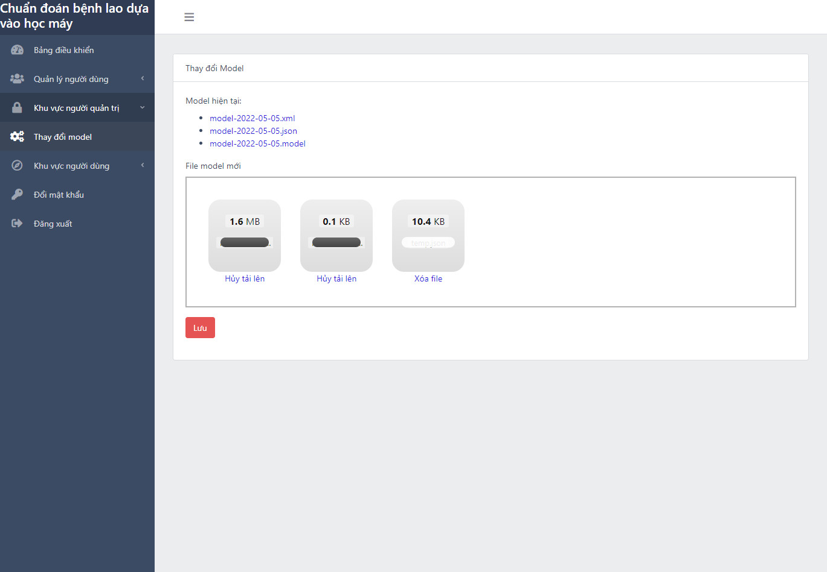
CHƯƠNG TRÌNH THỬ NGHIỆM
ĐẠI HỌC THÁI NGUYÊN
TRƯỜNG ĐẠI HỌC CÔNG NGHỆ THÔNG TIN VÀ TRUYỀN THÔNG
Giao diện cập nhật mô hình
Notes:
Giao diện cập nhật mô hình: Tại đây, quản trị viên có thể thay đổi mô hình được sử dụng trong hệ thống. Mô hình này là được tạo ra ở pha Học. Mô hình mới được tải lên server, lưu trữ lại và ghi lại thông tin về đường dẫn để hệ thống có thể gọi được khi cần thiết.

Slide 15
CHƯƠNG TRÌNH THỬ NGHIỆM
ĐẠI HỌC THÁI NGUYÊN
TRƯỜNG ĐẠI HỌC CÔNG NGHỆ THÔNG TIN VÀ TRUYỀN THÔNG
Giao diện cập nhật mô hình
Notes:
Giao diện cập nhật mô hình: Tại đây, quản trị viên có thể thay đổi mô hình được sử dụng trong hệ thống. Mô hình này là được tạo ra ở pha Học. Mô hình mới được tải lên server, lưu trữ lại và ghi lại thông tin về đường dẫn để hệ thống có thể gọi được khi cần thiết.

Slide 16
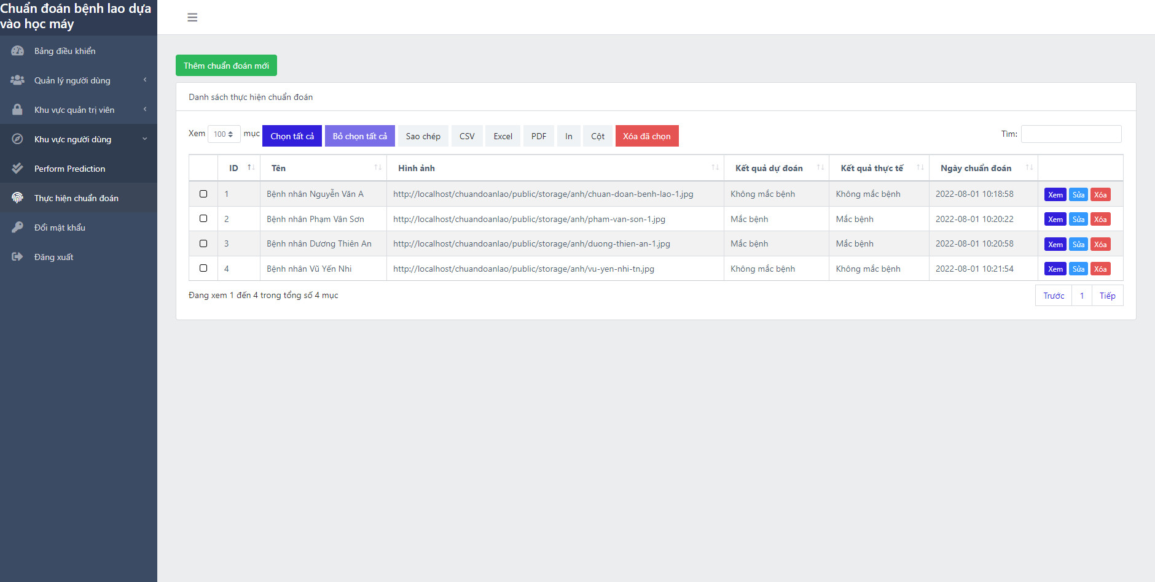
CHƯƠNG TRÌNH THỬ NGHIỆM
ĐẠI HỌC THÁI NGUYÊN
TRƯỜNG ĐẠI HỌC CÔNG NGHỆ THÔNG TIN VÀ TRUYỀN THÔNG
Giao diện danh sách các dự doán
Notes:
Giao diện này tập trung thông tin của tất cả các dự đoán đã được thực hiện và lưu lại của hệ thống. Hệ thống sẽ hiện thị tất cả các dự đoán đối với người quản trị, và với tài khoản người dùng, hệ thống chỉ hiển thị những dự đoán thuộc về người dùng.

Slide 17
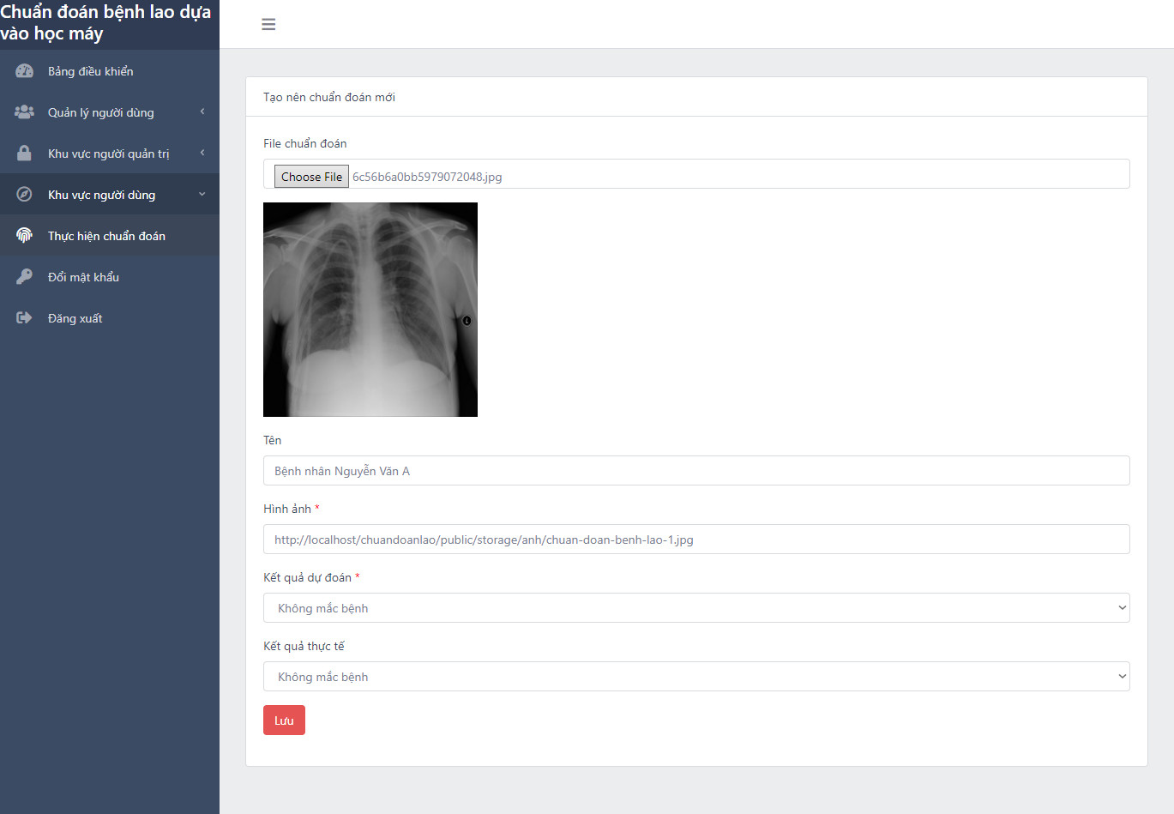
CHƯƠNG TRÌNH THỬ NGHIỆM
ĐẠI HỌC THÁI NGUYÊN
TRƯỜNG ĐẠI HỌC CÔNG NGHỆ THÔNG TIN VÀ TRUYỀN THÔNG
Giao diện thực hiện dự doán
Notes:
Người dùng upload ảnh chụp x-quang đã chuyển đổi định dạng PNG với kích thước 512x512 tại đây và nhận về kết quả dự đoán.

Slide 18
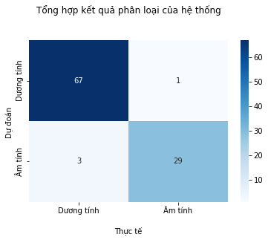
CHƯƠNG TRÌNH THỬ NGHIỆM
ĐẠI HỌC THÁI NGUYÊN
TRƯỜNG ĐẠI HỌC CÔNG NGHỆ THÔNG TIN VÀ TRUYỀN THÔNG
Một số ca phân loại được thực hiện bởi chương trình
Hình 12: Tổng hợp kết quả phân loại của hệ thống
Notes:
Thực hiện kiểm thử việc phân loại của hệ thống với 100 ảnh x-quang được tách riêng biệt khỏi quá trình trainning, ta có được kết quả rất khả quan.
Bài toán của luận văn chỉ có hai lớp để phân loại nên phương pháp thích hợp nhất để đánh giá là True/False Positive/Negative. Ta định nghĩa lớp dữ liệu quan trọng hơn cần được xác định đúng là lớp Positive (P-dương tính), lớp còn lại được gọi là Negative (N-âm tính). Ta định nghĩa True Positive (TP), False Positive (FP), True Negative (TN), False Negative (FN) dựa trên confusion matrix chưa chuẩn hoá.
Bằng phương pháp trên, ta có kết quả tổng hợp tại hình 9, tỉ lệ dự đoán chính xác là 96%, tỉ lệ báo động nhầm (False Alarm Rate) là 1% và tỉ lệ bỏ sót (Miss Detection Rate) là 3%

Slide 19
KẾT LUẬN
ĐẠI HỌC THÁI NGUYÊN
TRƯỜNG ĐẠI HỌC CÔNG NGHỆ THÔNG TIN VÀ TRUYỀN THÔNG
Kết quả đã đạt được
Trình bày khái quát về CNN và bài toán chẩn đoán bệnh lao
Hệ thống hóa một số mô hình học sâu hỗ trợ chẩn đoán
Cài đặt thử nghiệm một trong các mô hình đã được hệ thống hóa
Hướng hoàn thiện và phát triển tiếp theo
Notes:
Kết quả đã đạt được: Sau một thời gian tìm hiểu nghiên cứu, luận văn đã trình bày được các vấn đề sau:
- Trình bày khái quát về CNN và bài toán chẩn đoán bệnh lao
- Hệ thống hóa một số mô hình học sâu hỗ trợ chẩn đoán
- Cài đặt thử nghiệm một trong các mô hình đã được hệ thống hóa
Hướng hoàn thiện và phát triển tiếp theo:
- Chương trình tuy đã đảm bảo được những chức năng chính yếu nhất của luận văn, nhưng để áp dụng vào thực tế thì vẫn chưa thể được. Lý do chính cho việc này là do sự khác biệt giữa nguồn ảnh đầu vào. nguồn ảnh đầu vào của bài toán luận văn là ảnh định dạng PNG, tuy nhiên, thực tế nguồn ảnh x-quang y tế được chụp qua các thiết bị thu nhận ảnh y tế (CT, MRI...) hầu hết lại ở định dạng DICOM. Việc không đồng nhất về định dạng ảnh khiến cho chương trình hiện nay chưa thể đưa vào sử dụng trong thực tế.
- Chất lượng ảnh đầu vào không đồng đều. Hầu hết ảnh trong bộ dữ liệu đều có chất lượng tốt, sắc nét, rõ ràng. Nhưng cũng có một vài ảnh mờ, không thực sự rõ nét.
- Từ những vấn đề nêu trên, học viên đề xuất hướng phát triển tiếp theo là hoàn thiện thêm các chức năng liên quan đến nâng cao chất lượng ảnh đầu vào, chức năng kết nối với thiết bị thu nhận ảnh y tế (CT, MRI...) để hoàn thiện chương trình có thể ứng dụng vào thực tiễn.

Slide 20
KẾT THÚC BÁO CÁO
ĐẠI HỌC THÁI NGUYÊN
TRƯỜNG ĐẠI HỌC CÔNG NGHỆ THÔNG TIN VÀ TRUYỀN THÔNG
EM XIN CHÂN THÀNH CẢM ƠN!
Notes:
Xin chân thành cảm ơn các Thầy/Cô trong hội đồng, các bạn học viên, đồng nghiệp đã lắng nghe. Em rất mong nhận được những góp ý của Thầy/Cô, các bạn học viên và mọi người có mặt tại đây để em có thể hoàn thiện hơn luận văn của minh!

